Slide 1
Regionalny Program Operacyjny
Województwa Dolnośląskiego
2014-2020
wrzesień 2019 r.

Slide 2
Cel Regionalnego Programu Operacyjnego Województwa Dolnośląskiego 2014-2020
Wzrost konkurencyjności Dolnego Śląska zapewniający poprawę poziomu życia
jego mieszkańców przy zachowaniu zasad zrównoważonego rozwoju
Alokacja Programu: 9 666 127 923 zł
Dane finansowe wg stanu na dzień 31.07.2019 r. Kurs: 1 EUR = 4,2912 zł

Slide 3
Postęp finansowy w ramach Programu

Slide 4
Zasady n+3
Realizacja zasady n+3
Zasada n+3 dla 2019 r. została zrealizowana na poziomie 146,78% limitu wyznaczonego przez Komisję Europejską.
Wartość środków z funduszy UE, o które wnioskowała Instytucja Zarządzająca od początku wdrażania wynosi 785 105 668 euro, tj. 34,85% alokacji Programu.

Slide 5
Europejski Fundusz Rozwoju Regionalnego (Osie Priorytetowe 1-7)
Alokacja EFRR: 6 947 092 794 zł
Nabory ogłoszone
alokacja 6 940 317 471 zł
99,90% alokacji EFRR
złożono 4 937 wniosków
136,35% alokacji EFRR
na kwotę EFRR 9 472 066 671 zł
Projekty wybrane
Nabory zakończone
2 469 projektów
210 naborów
217 naborów
na kwotę EFRR 6 153 228 022 zł
88,57% alokacji EFRR

Slide 6
Europejski Fundusz Rozwoju Regionalnego (Osie Priorytetowe 1-7)
Podpisane umowy
o dofinansowanie
Wnioski
o płatność
Certyfikacja wydatków
do Komisji Europejskiej
2 049 umów
płatności EFRR przekazane beneficjentom: 2 490 295 052 zł
590 372 510 euro
o wartości całkowitej 8 239 366 884 zł
dofinansowanie EFRR 5 329 458,774 zł
76,71% alokacji EFRR
35,85% alokacji EFRR
35,85% alokacji EFRR
Alokacja EFRR: 6 947 092 794 zł

Slide 7
Postęp finansowy w ramach Osi Priorytetowych 1-7 (EFRR)
mln zł

Slide 8
 | Oś Priorytetowa 1 Przedsiębiorstwa i innowacje | Alokacja EFRR 1 698 657 436 zł
805 | projekty realizowane
505 | projektów zakończonych
 | planowane nabory
4 | Działanie 1.2, 1.3 i 1.5

Slide 9
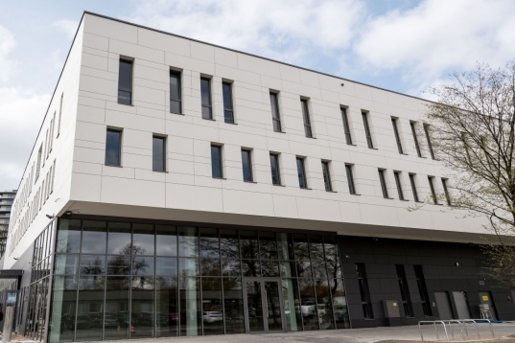
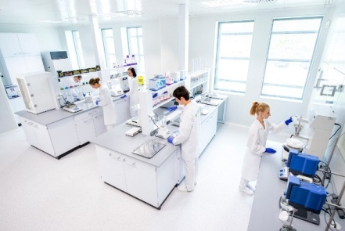
 | Oś Priorytetowa 1 Przedsiębiorstwa i innowacje | Alokacja EFRR 1 698 657 436 zł
Realizowane projekty
Rodzaje projektów | Liczba projektów | Wartość ogółem w zł | Dofinansowanie z UE w zł | Udział % w wartości dofinansowania z UE
instrumenty finansowe | 1 | 431 092 424,49 | 366 428 560,81 | 34,93%
innowacyjność produktowa i procesowa w MŚP | 371 | 580 407 910,38 | 185 600 400,61 | 17,69%
wsparcie rozwoju publicznej infrastruktura B+R | 3 | 231 174 429,73 | 156 066 057,17 | 14,88%
wsparcie dla przedsiębiorstw rozpoczynających lub rozwijających działalność B+R | 80 | 183 527 949,67 | 111 081 759,42 | 10,59%
usługi dla przedsiębiorstw (wsparcie ze strony IOB) | 8 | 70 544 378,22 | 54 222 759,45 | 5,17%
wsparcie infrastruktury przeznaczonej dla przedsiębiorstw | 7 | 81 646 317,54 | 51 259 755,20 | 4,89%
przygotowanie terenów inwestycyjnych | 12 | 55 320 949,72 | 35 361 351,01 | 3,37%
doradztwo dla MŚP | 18 | 40 786 983,57 | 34 526 865,38 | 3,29%
tworzenie i rozwój infrastruktury B+R przedsiębiorstw | 22 | 53 201 354,23 | 15 157 125,23 | 1,45%
wdrażanie wyników prac B+R | 13 | 47 305 509,38 | 14 946 425,76 | 1,42%
zwiększanie międzynarodowej ekspansji MŚP | 91 | 14 173 673,86 | 10 186 883,57 | 0,97%
promocja gospodarcza regionu | 6 | 9 866 625,34 | 8 084 463,38 | 0,77%
tworzenie nowych modeli biznesowych MŚP | 173 | 8 687 240,96 | 6 009 383,08 | 0,57%
Razem | 805 | 1 807 735 747,09 | 1 048 931 790,07 | 100,00%

Slide 10
 | Oś Priorytetowa 2 Technologie informacyjno-komunikacyjne | Alokacja EFRR 284 876 925 zł
117 | projektów realizowanych
63 | projekty zakończone

Slide 11
 | Oś Priorytetowa 2 Technologie informacyjno-komunikacyjne | Alokacja EFRR 284 876 925 zł
Realizowane projekty
Rodzaje projektów | Liczba projektów | Wartość ogółem w zł | Dofinansowanie z UE w zł | Udział % w wartości dofinansowania z UE
e-administracja (usługi publiczne) | 92 | 236 880 990,57 | 194 128 888,91 | 85,96%
e-zdrowie (usługi elektroniczne, dokumentacja medyczna) | 18 | 26 977 640,39 | 22 467 817,11 | 9,95%
e-kultura (usługi i infrastruktura informatyczna) | 5 | 7 674 907,66 | 6 181 395,93 | 2,74%
digitalizacja zasobów publicznych | 2 | 3 628 439,98 | 3 050 525,12 | 1,35%
Razem | 117 | 275 161 978,60 | 225 828 627,07 | 100,00%

Slide 12
 | Oś Priorytetowa 3 Gospodarka niskoemisyjna | Alokacja EFRR 1 741 682 321 zł
432 | projekty realizowane
206 | projekty zakończone
 | planowane nabory
1 | Działanie 3.3 (ZIT WrOF)

Slide 13
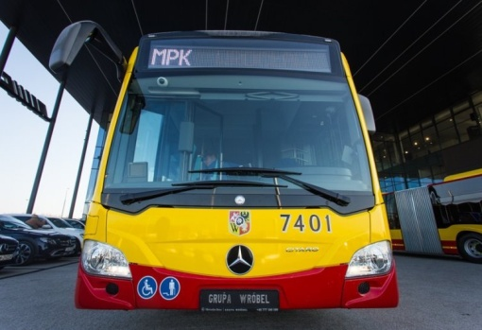
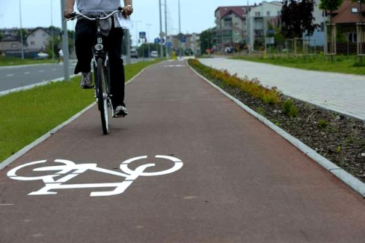
 | Oś Priorytetowa 3 Gospodarka niskoemisyjna | Alokacja EFRR 1 741 682 321 zł
Realizowane projekty
Rodzaje projektów | Liczba projektów | Wartość ogółem w zł | Dofinansowanie z UE w zł | Udział % w wartości dofinansowania z UE
termomodernizacja obiektów użyteczności publicznej | 147 | 460 724 181,63 | 295 358 792,33 | 23,45%
ograniczanie ruchu zmotoryzowanego | 37 | 306 317 534,62 | 230 184 019,34 | 18,27%
instrumenty finansowe | 3 | 269 307 889,45 | 228 911 706,04 | 18,17%
zakup i modernizacja niskoemisyjnego taboru komunikacji miejskiej | 15 | 225 483 909,21 | 140 510 694,06 | 11,15%
termomodernizacja wielorodzinnych budynków mieszkalnych | 109 | 186 650 907,42 | 108 897 262,13 | 8,64%
budowa i modernizacja infrastruktury do wytwarzania energii słonecznej | 30 | 112 929 132,37 | 68 182 908,28 | 5,41%
projekty demonstracyjne - budynki publiczne o podwyższonej charakterystyce energetycznej | 9 | 70 893 989,47 | 38 991 463,49 | 3,10%
budowa i modernizacja sieci elektroenergetycznej | 12 | 58 426 194,98 | 36 065 023,16 | 2,86%
mikroinstalacje OZE – projekty grantowe | 5 | 37 059 068,59 | 31 219 166,84 | 2,48%
termomodernizacja przedsiębiorstw z ewentualnym wykorzystaniem OZE | 49 | 67 549 577,48 | 29 081 062,86 | 2,31%
rozbudowa i modernizacja sieci ciepłowniczych | 9 | 63 429 148,64 | 26 444 989,41 | 2,10%
kogeneracja i trigeneracja | 7 | 61 002 021,87 | 25 906 018,66 | 2,06%
Razem | 432 | 1 919 773 555,73 | 1 259 753 106,60 | 100,00%

Slide 14
 | Oś Priorytetowa 4 Środowisko i zasoby | Alokacja EFRR 757 416 921 zł
137 | projekty realizowane
74 | projekty zakończone
 | trwające nabory:
2 | Działanie 4.2 (ZIT WrOF i ZIT AJ)

Slide 15
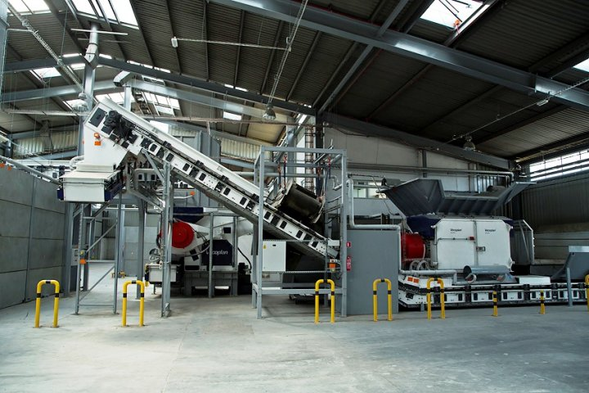
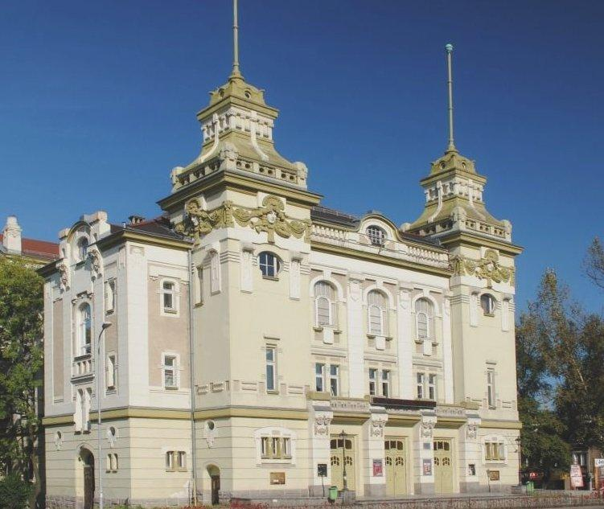
 | Oś Priorytetowa 4 Środowisko i zasoby | Alokacja EFRR 757 416 921 zł
Realizowane projekty
Rodzaje projektów | Liczba projektów | Wartość ogółem w zł | Dofinansowanie z UE w zł | Udział % w wartości dofinansowania z UE
gospodarka wodno-kanalizacyjna | 25 | 245 334 403,37 | 148 262 474,32 | 28,97%
modernizacja i ochrona obiektów kultury i turystyki | 47 | 174 877 225,80 | 116 799 961,88 | 22,82%
gospodarka odpadami | 12 | 150 857 387,08 | 91 441 815,94 | 17,87%
edukacja ekologiczna i ochrona zasobów przyrodniczych | 39 | 120 873 681,02 | 86 719 564,68 | 16,94%
inwestycje przeciwpowodziowe | 2 | 83 180 553,37 | 55 752 781,09 | 10,89%
wsparcie jednostek ratowniczych | 4 | 7 797 014,99 | 5 146 866,98 | 1,01%
budowa i rozbudowa obiektów małej retencji | 4 | 7 628 802,47 | 5 078 568,96 | 0,99%
kampanie informacyjne związane z ochroną środowiska | 4 | 3 098 413,73 | 2 633 651,67 | 0,51%
Razem | 137 | 793 647 481,83 | 511 835 685,52 | 100,00%

Slide 16
 | Oś Priorytetowa 5 Transport | Alokacja EFRR 1 461 695 600 zł
39 | projektów realizowanych
8 | projektów zakończonych

Slide 17
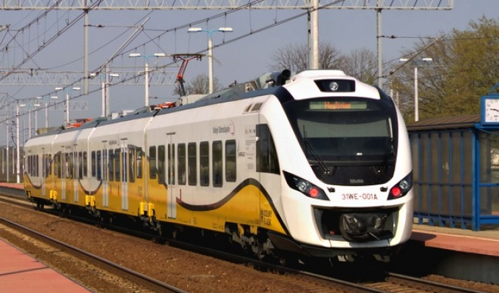
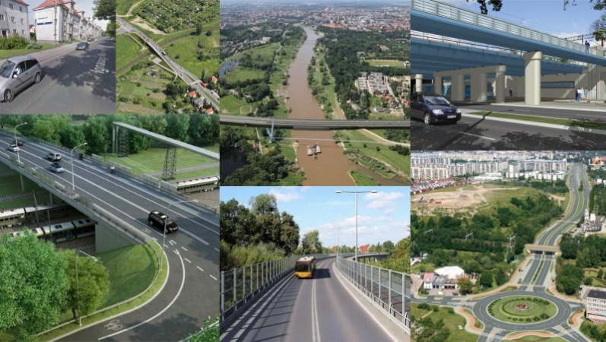
 | Oś Priorytetowa 5 Transport | Alokacja EFRR 1 461 695 600 zł
Realizowane projekty
Rodzaje projektów | Liczba projektów | Wartość ogółem w zł | Dofinansowanie z UE w zł | Udział % w wartości dofinansowania z UE
budowa i rozbudowa dróg wojewódzkich | 20 | 908 509 951,00 | 693 325 418,53 | 49,87%
przebudowa i modernizacja linii kolejowych | 7 | 526 409 565,50 | 364 121 212,70 | 26,19%
poprawa jakości usług przewozowych (zakup i modernizacja taboru kolejowego oraz zaplecza technicznego) | 2 | 301 966 276,65 | 198 131 369,76 | 14,25%
przebudowa dróg lokalnych | 8 | 159 833 964,61 | 114 602 186,91 | 8,24%
wsparcie infrastruktury obsługi pasażerów (przebudowa dworca i przystanków kolejowych) | 2 | 35 046 776,98 | 20 192 194,60 | 1,45%
Razem | 39 | 1 931 766 534,74 | 1 390 372 382,50 | 100,00%

Slide 18
 | Oś Priorytetowa 6 Infrastruktura spójności społecznej | Alokacja EFRR 741 205 381 zł
389 | projektów realizowanych
54 | projekty zakończone

Slide 19
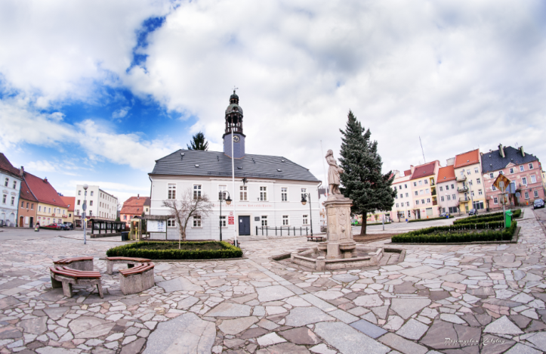
 | Oś Priorytetowa 6 Infrastruktura spójności społecznej (CT 9) | Alokacja EFRR 741 205 381 zł
Realizowane projekty
Rodzaje projektów | Liczba projektów | Wartość ogółem w zł | Dofinansowanie z UE w zł | Udział % w wartości dofinansowania z UE
rewitalizacja budynków i obiektów publicznych | 81 | 395 149 855,17 | 249 616 479,42 | 36,62%
modernizacja placówek ochrony zdrowia połączona z zakupem wyposażenia | 20 | 187 566 964,51 | 139 178 767,94 | 20,42%
zakup wyposażenia medycznego | 24 | 104 546 211,91 | 81 156 707,88 | 11,91%
remont wielorodzinnych budynków mieszkalnych | 203 | 127 199 096,28 | 80 021 534,56 | 11,74%
budowa i przebudowa infrastruktury społecznej | 26 | 99 515 090,38 | 67 854 984,75 | 9,95%
przebudowa dróg lokalnych | 7 | 44 608 936,29 | 26 454 122,87 | 3,88%
budowa i przebudowa obiektów opieki nad dziećmi – żłobki i przedszkola | 15 | 79 268 783,50 | 22 168 313,62 | 3,25%
przebudowa i adaptacja obiektów na cele mieszkań wspomaganych | 13 | 25 254 968,01 | 15 187 895,55 | 2,23%
Razem | 389 | 1 063 109 906,05 | 681 638 806,59 | 100,00%

Slide 20
 | Oś Priorytetowa 7 Infrastruktura edukacyjna | Alokacja EFRR 261 558 209 zł
130 | projektów realizowanych
75 | projekty zakończone
 | planowane nabory
1 | Działanie 7.1 (ZIT AJ)

Slide 21
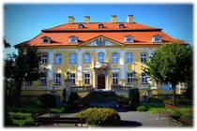
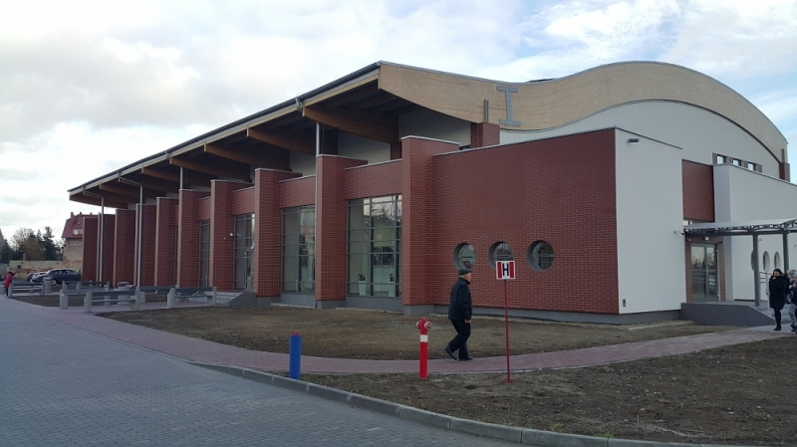
 | Oś Priorytetowa 7 Infrastruktura edukacyjna | Alokacja EFRR 261 558 209 zł
Realizowane projekty
Rodzaje projektów | Liczba projektów | Wartość ogółem w zł | Dofinansowanie z UE w zł | Udział % w wartości dofinansowania z UE
budowa i przebudowa szkól podstawowych | 33 | 200 323 251,29 | 75 580 678,34 | 35,80%
budowa i przebudowa przedszkoli | 26 | 149 010 760,42 | 56 767 169,84 | 26,89%
wsparcie centrów kształcenia zawodowego | 10 | 34 333 422,42 | 27 545 720,62 | 13,05%
zakup wyposażenia do pracowni szkolnych | 29 | 24 212 758,95 | 18 463 113,48 | 8,75%
poprawa warunków kształcenia w szkołach ponadpodstawowych | 11 | 20 444 684,21 | 16 780 738,87 | 7,95%
zakup wyposażenia do szkół ponadpodstawowych | 21 | 19 846 803,01 | 15 960 954,97 | 7,56%
Razem | 130 | 448 171 680,30 | 211 098 376,12 | 100,00%

Slide 22
Europejski Fundusz Rozwoju Regionalnego (Osie Priorytetowe 1-7)
Projekty finansowe z EFRR wg powiatów**
Powiat | Liczba projektów | Dofinansowanie z UE w zł | Udział % w wartości dofinansowania z UE | Liczba ludności | Dofinansowanie UE na 1 mieszkańca w zł
Miasto Jelenia Góra | 66 | 194 948 659,09 | 3,66% | 80 072 | 2 434,67
średzki | 41 | 108 695 790,60 | 2,04% | 53 722 | 2 023,30
wrocławski | 116 | 257 845 750,81 | 4,84% | 141 337 | 1 824,33
lwówecki | 30 | 78 865 331,96 | 1,48% | 46 360 | 1 701,15
trzebnicki | 75 | 119 161 020,20 | 2,24% | 84 495 | 1 410,27
dzierżoniowski | 65 | 141 900 286,91 | 2,66% | 102 077 | 1 390,13
górowski | 13 | 47 371 286,26 | 0,89% | 35 473 | 1 335,42
wołowski | 27 | 62 672 564,69 | 1,18% | 47 124 | 1 329,95
jaworski | 40 | 65 890 368,20 | 1,24% | 50 947 | 1 293,31
wałbrzyski | 79 | 70 016 739,93 | 1,31% | 56 446 | 1 240,42
lubański | 29 | 67 492 959,70 | 1,27% | 54 991 | 1 227,35
świdnicki | 155 | 192 711 176,39 | 3,62% | 158 392 | 1 216,67
Miasto Legnica | 37 | 120 219 607,76 | 2,26% | 100 324 | 1 198,31
Miasto Wrocław | 477 | 761 335 959,92 | 14,29% | 638 586 | 1 192,22
bolesławiecki | 40 | 106 839 139,81 | 2,00% | 90 173 | 1 184,82
złotoryjski | 29 | 50 401 487,27 | 0,95% | 44 126 | 1 142,22
jeleniogórski | 52 | 69 706 025,21 | 1,31% | 64 178 | 1 086,14
oławski | 53 | 82 249 705,01 | 1,54% | 76 505 | 1 075,09
milicki | 21 | 38 497 290,77 | 0,72% | 37 125 | 1 036,96
kamiennogórski | 29 | 43 747 731,71 | 0,82% | 43 999 | 994,29
Miasto Wałbrzych | 126 | 112 616 486,83 | 2,11% | 113 621 | 991,16
kłodzki | 99 | 158 305 572,12 | 2,97% | 160 465 | 986,54
lubiński | 25 | 99 981 536,44 | 1,88% | 106 320 | 940,38
oleśnicki | 58 | 94 610 804,34 | 1,78% | 106 907 | 884,98
legnicki | 13 | 47 374 357,23 | 0,89% | 55 233 | 857,72
strzeliński | 29 | 36 439 519,57 | 0,68% | 44 006 | 828,06
głogowski | 32 | 72 267 914,66 | 1,36% | 89 933 | 803,58
województwo* | 111 | 1 902 139 055,71 | 35,69% | 2 902 547 | 655,33
zgorzelecki | 29 | 52 338 985,32 | 0,98% | 90 584 | 577,80
ząbkowicki | 32 | 37 476 856,37 | 0,70% | 66 009 | 567,75
polkowicki | 21 | 35 338 803,68 | 0,66% | 63 017 | 560,78
EFRR | 2049 | 5 329 458 774,47 | 100,00% | 2 902 547 | 1 836,13
*województwo – projekty realizowane na terenie 2 lub więcej powiatów, w ramach tej kategorii sklasyfikowano także instrumenty finansowe
**w zestawieniu uwzględniono zmiany związane z umową rozwiązaną w dniu 6.08.2019 r. - środki UE przeniesiono na inną inwestycję

Slide 23
Europejski Fundusz Rozwoju Regionalnego (Osie Priorytetowe 1-7)
Powiaty, w których występuje najwyższa wartość dofinansowania na 1 mieszkańca
Miasto Jelenia Góra | Liczba umów | Dofinansowanie z UE w zł | Udział % w wartości dofinansowania z UE
1 Przedsiębiorstwa i innowacje | 13 | 7 850 944,66 | 4,03%
2 Technologie informacyjno - komunikacyjne | 4 | 4 269 744,70 | 2,19%
3 Gospodarka niskoemisyjna | 22 | 63 193 274,97 | 32,42%
4 Środowisko i zasoby | 4 | 16 676 367,89 | 8,55%
5 Transport | 2 | 58 856 542,54 | 30,19%
6 Infrastruktura spójności społecznej | 14 | 36 570 950,05 | 18,76%
7 Infrastruktura edukacyjna | 7 | 7 530 834,28 | 3,86%
Razem | 66 | 194 948 659,09 | 100,00%
dofinansowanie na 1 mieszkańca 2 434,67 zł
Powiat średzki | Liczba umów | Dofinansowanie z UE w zł | Udział % w wartości dofinansowania z UE
1 Przedsiębiorstwa i innowacje | 15 | 9 721 272,35 | 8,94%
2 Technologie informacyjno - komunikacyjne | 1 | 615 857,98 | 0,57%
3 Gospodarka niskoemisyjna | 7 | 15 393 033,90 | 14,16%
4 Środowisko i zasoby | 6 | 14 453 191,90 | 13,30%
5 Transport | 1 | 48 095 368,94 | 44,25%
6 Infrastruktura spójności społecznej | 8 | 14 131 324,32 | 13,00%
7 Infrastruktura edukacyjna | 3 | 6 285 741,21 | 5,78%
Razem | 41 | 108 695 790,60 | 100,00%
dofinansowanie na 1 mieszkańca 2 023,30 zł
Powiat wrocławski | Liczba umów | Dofinansowanie z UE w zł | Udział % w wartości dofinansowania z UE
1 Przedsiębiorstwa i innowacje | 68 | 35 349 936,32 | 13,71%
2 Technologie informacyjno - komunikacyjne | 1 | 10 248 332,28 | 3,97%
3 Gospodarka niskoemisyjna | 14 | 17 718 004,98 | 6,87%
4 Środowisko i zasoby | 10 | 41 743 319,19 | 16,19%
5 Transport | 6 | 122 546 227,62 | 47,53%
6 Infrastruktura spójności społecznej | 9 | 16 833 582,67 | 6,53%
7 Infrastruktura edukacyjna | 8 | 13 406 347,75 | 5,20%
Razem | 116 | 257 845 750,81 | 100,00%
dofinansowanie na 1 mieszkańca 1 824,33 zł

Slide 24
Europejski Fundusz Rozwoju Regionalnego (Osie Priorytetowe 1-7)
Powiaty, w których występuje najniższa wartość dofinansowania na 1 mieszkańca
Powiat zgorzelecki | Liczba umów | Dofinansowanie z UE w zł | Udział % w wartości dofinansowania z UE
1 Przedsiębiorstwa i innowacje | 3 | 487 009,94 | 0,93%
2 Technologie informacyjno - komunikacyjne | 2 | 3 430 835,11 | 6,56%
3 Gospodarka niskoemisyjna | 12 | 23 553 239,59 | 45,00%
4 Środowisko i zasoby | 2 | 11 265 803,78 | 21,52%
6 Infrastruktura spójności społecznej | 5 | 7 953 990,71 | 15,20%
7 Infrastruktura edukacyjna | 5 | 5 648 106,19 | 10,79%
Razem | 29 | 52 338 985,32 | 100,00%
dofinansowanie na 1 mieszkańca 577,80 zł
Powiat ząbkowicki | Liczba umów | Dofinansowanie z UE | Udział % w wartości dofinansowania z UE
1 Przedsiębiorstwa i innowacje | 12 | 7 452 322,87 | 19,89%
2 Technologie informacyjno - komunikacyjne | 3 | 5 790 506,52 | 15,45%
3 Gospodarka niskoemisyjna | 9 | 8 709 123,99 | 23,24%
4 Środowisko i zasoby | 2 | 6 729 666,92 | 17,96%
6 Infrastruktura spójności społecznej | 5 | 8 434 179,27 | 22,51%
7 Infrastruktura edukacyjna | 1 | 361 056,80 | 0,96%
Razem | 32 | 37 476 856,37 | 100,00%
dofinansowanie na 1 mieszkańca 567,75 zł
Powiat polkowicki | Liczba umów | Dofinansowanie z UE w zł | Udział % w wartości dofinansowania z UE
1 Przedsiębiorstwa i innowacje | 2 | 961 008,73 | 2,72%
2 Technologie informacyjno - komunikacyjne | 2 | 3 879 034,34 | 10,98%
3 Gospodarka niskoemisyjna | 9 | 16 150 096,95 | 45,70%
4 Środowisko i zasoby | 2 | 3 612 530,71 | 10,22%
6 Infrastruktura spójności społecznej | 1 | 632 385,95 | 1,79%
7 Infrastruktura edukacyjna | 5 | 10 103 747,00 | 28,59%
Razem | 21 | 35 338 803,68 | 100,00%
dofinansowanie na 1 mieszkańca 560,78 zł

Slide 25
Europejski Fundusz Rozwoju Regionalnego (Osie Priorytetowe 1-7)
Projekty zakwalifikowane do kategorii „województwo”
Oś Priorytetowa | Liczba umów | Dofinansowanie z UE w zł | Udział % w wartości dofinansowania z UE
1 Przedsiębiorstwa i innowacje | 38 | 517 241 679,20 | 27,19%
2 Technologie informacyjno - komunikacyjne | 17 | 90 452 942,71 | 4,76%
3 Gospodarka niskoemisyjna | 26 | 406 900 981,75 | 21,39%
4 Środowisko i zasoby | 11 | 44 905 218,29 | 2,36%
5 Transport | 9 | 771 687 706,42 | 40,57%
6 Infrastruktura spójności społecznej | 8 | 69 176 611,91 | 3,64%
7 Infrastruktura edukacyjna | 2 | 1 773 915,43 | 0,09%
Razem | 111 | 1 902 139 055,71 | 100,00%
Do kategorii „województwo” klasyfikowane są projekty realizowane na terenie dwóch lub więcej powiatów, projekty finansowane w ramach instrumentów finansowych, a także projekty realizowane przez Samorząd Województwa Dolnośląskiego w zakresie, m.in. budowy i modernizacji dróg oraz linii kolejowych, tworzenia e-usług publicznych, inwestycji w edukację podstawową i zawodową.

Slide 26
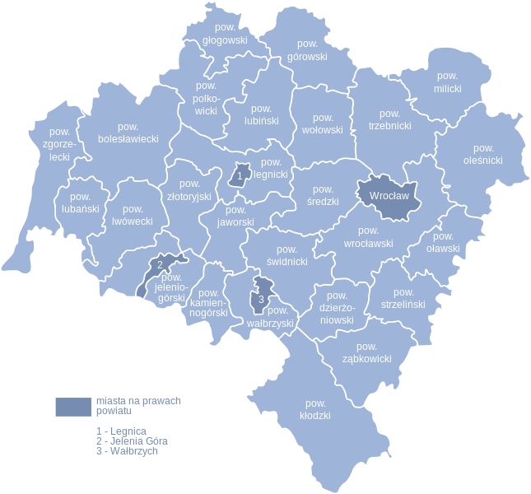
Europejski Fundusz Rozwoju Regionalnego (Osie Priorytetowe 1-7)
Europejski Fundusz Społeczny (Osie Priorytetowe 8-11)
Wartość dofinansowania z UE w poszczególnych powiatach
w mln zł
72,3
35,3
47,4
38,5
100,0
47,4
62,7
119,2
94,6
106,8
52,3
50,4
108,7
761,3
67,5
78,9
65,9
257,8
82,2
192,7
Woj. dolnośląskie – 1 902,1
69,7
36,4
43,7
70,0
141,9
37,5
120,2
194,9
158,3
112,6

Slide 27
Europejski Fundusz Rozwoju Regionalnego (Osie Priorytetowe 1-7)
Europejski Fundusz Społeczny (Osie Priorytetowe 8-11)
Wartość dofinansowania z UE
w poszczególnych powiatach
na 1 mieszkańca
w zł
803,58
560,78
1 335,42
940,38
1 036,96
1 184,82
857,72
1 329,95
1 410,27
577,80
884,98
1 142,22
2 023,30
1 192,22
1 227,35
1 701,15
1 293,31
1 824,33
1 075,09
1 216,67
1 086,14
Woj. dolnośląskie – 655,33
828,06
994,29
1 240,42
1 390,13
567,75
1 198,31
2 434,67
986,54
991,16

Slide 28
Europejski Fundusz Społeczny (Osie Priorytetowe 8-11)
Alokacja EFS: 2 719 035 129 zł
Nabory ogłoszone
alokacja 2 492 713 843 zł
91,68% alokacji EFS
złożono 3 436 wniosków
162,87% alokacji EFS
na kwotę EFS 1 841 677 191 zł
67,73% alokacji EFS
na kwotę EFS 4 428 398 130 zł
Projekty wybrane
Nabory zakończone
1 307 projektów
134 nabory
135 naborów

Slide 29
Europejski Fundusz Społeczny (Osie Priorytetowe 8-11)
Podpisane umowy
o dofinansowanie
Wnioski
o płatność
Certyfikacja wydatków
do Komisji Europejskiej
1 216 umów
płatności EFS przekazane beneficjentom 922 278 068 zł
194 733 158 euro
o wartości całkowitej 2 055 922 661 zł
dofinansowanie EFS 1 746 241 613 zł
64,22% alokacji EFS
33,92% alokacji EFS
30,73% alokacji EFS
Alokacja EFS: 2 719 035 129 zł

Slide 30
Europejski Fundusz Społeczny (Osie Priorytetowe 8-11)
mln zł

Slide 31
 | Oś Priorytetowa 8 Rynek pracy | Alokacja EFS 1 091 351 591 zł
379 | projektów realizowanych
202 | projekty zakończone
 | planowane nabory
1 | Działanie 8.5

Slide 32
 | Oś Priorytetowa 8 Rynek pracy | Alokacja EFS 1 091 351 591 zł
Realizowane projekty
Rodzaje projektów | Liczba projektów | Wartość ogółem w zł | Dofinansowanie z UE w zł | Udział % w wartości dofinansowania z UE
aktywizacja zawodowa dostosowana do indywidualnych potrzeb | 204 | 352 722 230,10 | 299 813 926,22 | 41,38%
dotacje na rozwój przedsiębiorczości – samozatrudnienie | 54 | 168 161 443,43 | 142 937 226,89 | 19,73%
aktywizacja zawodowa osób opiekujących się dziećmi do lat 3 | 103 | 136 917 547,04 | 115 997 374,92 | 16,01%
aktywizacja zawodowa | 4 | 102 733 734,99 | 87 320 651,31 | 12,05%
instrumenty finansowe | 1 | 55 731 176,47 | 47 371 500,00 | 6,54%
wdrażanie zdrowotnych programów profilaktycznych | 11 | 34 924 126,16 | 29 581 879,62 | 4,08%
wsparcie mobilności transnarodowej pracowników | 2 | 1 817 262,50 | 1 544 673,12 | 0,21%
Razem | 379 | 853 007 520,69 | 724 567 232,08 | 100,00%

Slide 33
 | Oś Priorytetowa 9 Włączenie społeczne | Alokacja EFS 600 451 391 zł
240 | projekty realizowane
47 | projekty zakończone
 | planowane nabory
2 | Działanie 9.1 i 9.3

Slide 34
 | Oś Priorytetowa 9 Włączenie społeczne | Alokacja EFS 600 451 391 zł
Realizowane projekty
Rodzaje projektów | Liczba projektów | Wartość ogółem w zł | Dofinansowanie z UE w zł | Udział % w wartości dofinansowania z UE
integracja społeczno-zawodowa dla osób zagrożonych ubóstwem lub wykluczeniem społecznym | 140 | 184 975 412,74 | 157 123 802,88 | 46,74%
usługi asystenckie | 31 | 72 632 588,44 | 61 737 700,11 | 18,36%
wsparcie ekonomii społecznej | 11 | 51 575 947,21 | 43 839 555,11 | 13,05%
usługi wsparcia rodziny i pieczy zastępczej | 34 | 41 136 443,79 | 34 743 102,45 | 10,33%
deintytucjonalizacja opieki nad osobami niesamodzielnymi | 8 | 15 386 194,95 | 13 078 265,70 | 3,89%
mieszkania wspomagane | 10 | 15 282 654,97 | 12 990 256,71 | 3,86%
integracja społeczno-zawodowa dla osób przebywających w zakładach poprawczych | 6 | 14 899 414,58 | 12 664 502,38 | 3,77%
Razem | 240 | 395 888 656,68 | 336 177 185,34 | 100,00%

Slide 35
 | Oś Priorytetowa 10 Edukacja | Alokacja EFS 670 204 306 zł
561 | projektów realizowanych
224 | projekty zakończone
 | planowane nabory
3 | Działanie 10.1

Slide 36
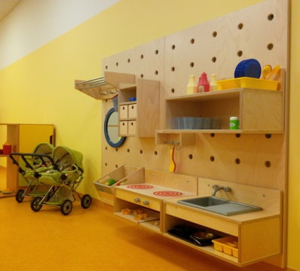
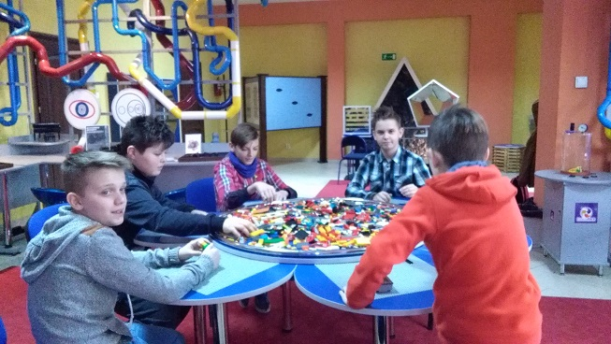
 | Oś Priorytetowa 10 Edukacja | Alokacja EFS 670 204 306 zł
Realizowane projekty
Rodzaje projektów | Liczba projektów | Wartość ogółem w zł | Dofinansowanie z UE w zł | Udział % w wartości dofinansowania z UE
szkoły podstawowe i ponadpodstawowe w zakresie kształcenia ogólnego | 279 | 238 918 651,88 | 203 080 853,10 | 42,70%
szkoły zawodowe | 82 | 131 375 708,45 | 111 669 351,97 | 23,48%
edukacja przedszkolna | 105 | 73 807 277,66 | 62 260 897,99 | 13,09%
kształcenie osób dorosłych z zakresu ICT i języków obcych | 73 | 70 315 079,67 | 59 767 817,48 | 12,57%
kształcenie osób dorosłych we współpracy z pracodawcami | 22 | 45 639 155,00 | 38 793 281,73 | 8,16%
Razem | 561 | 560 055 872,66 | 475 572 202,27 | 100,00%

Slide 37
 | Oś Priorytetowa 11 Pomoc techniczna | Alokacja EFS 357 027 840 zł
36 | projektów realizowanych
21 | projektów zakończonych

Slide 38
Europejski Fundusz Społeczny (Osie Priorytetowe 8-10)
Projekty finansowe z EFS wg powiatów
Powiat | Liczba projektów | Dofinansowanie UE w zł | udział % w wartości dofinansowania z UE | Liczba ludności | Dofinansowanie UE na 1 mieszkańca w zł
lwówecki | 26 | 23 006 806,10 | 1,50% | 46 360 | 496,26
złotoryjski | 20 | 21 773 469,04 | 1,42% | 44 126 | 493,44
strzeliński | 23 | 19 731 323,53 | 1,28% | 44 006 | 448,38
Miasto Legnica | 10 | 39 958 759,43 | 2,60% | 100 324 | 398,30
kłodzki | 71 | 59 038 298,37 | 3,84% | 160 465 | 367,92
oleśnicki | 47 | 36 992 190,56 | 2,41% | 106 907 | 346,02
wołowski | 15 | 16 174 316,77 | 1,05% | 47 124 | 343,23
głogowski | 33 | 29 909 644,94 | 1,95% | 89 933 | 332,58
jaworski | 21 | 16 344 707,86 | 1,06% | 50 947 | 320,82
górowski | 16 | 11 211 821,13 | 0,73% | 35 473 | 316,07
lubański | 21 | 17 238 107,81 | 1,12% | 54 991 | 313,47
ząbkowicki | 22 | 20 360 445,30 | 1,33% | 66 009 | 308,45
świdnicki | 48 | 47 211 138,63 | 3,07% | 158 392 | 298,07
trzebnicki | 29 | 23 990 573,86 | 1,56% | 84 495 | 283,93
województwo* | 429 | 823 198 775,29 | 53,58% | 2 902 547 | 283,61
legnicki | 17 | 15 631 393,84 | 1,02% | 55 233 | 283,01
kamiennogórski | 15 | 12 288 911,83 | 0,80% | 43 999 | 279,30
milicki | 17 | 10 255 400,55 | 0,67% | 37 125 | 276,24
wałbrzyski | 23 | 15 293 608,37 | 1,00% | 56 446 | 270,94
bolesławiecki | 20 | 23 608 178,27 | 1,54% | 90 173 | 261,81
polkowicki | 23 | 15 678 553,32 | 1,02% | 63 017 | 248,80
oławski | 19 | 18 632 729,45 | 1,21% | 76 505 | 243,55
zgorzelecki | 21 | 20 659 492,24 | 1,34% | 90 584 | 228,07
Miasto Wałbrzych | 19 | 22 421 783,54 | 1,46% | 113 621 | 197,34
jeleniogórski | 18 | 12 277 721,83 | 0,80% | 64 178 | 191,31
dzierżoniowski | 18 | 18 753 481,09 | 1,22% | 102 077 | 183,72
wrocławski | 31 | 22 247 241,19 | 1,45% | 141 337 | 157,41
średzki | 18 | 8 392 175,09 | 0,55% | 53 722 | 156,21
Miasto Wrocław | 67 | 90 507 309,73 | 5,89% | 638 586 | 141,73
lubiński | 17 | 13 759 769,09 | 0,90% | 106 320 | 129,42
Miasto Jelenia Góra | 6 | 9 768 491,64 | 0,64% | 80 072 | 122,00
EFS | 1180 | 1 536 316 619,69 | 100,00% | 2 902 547 | 529,30
*województwo – projekty realizowane na terenie 2 lub więcej powiatów, w tej kategorii sklasyfikowano również instrumenty finansowe

Slide 39
Europejski Fundusz Społeczny (Osie Priorytetowe 8-10)
Powiaty, w których występuje najwyższa wartość dofinansowania na 1 mieszkańca
Powiat lwówecki | Liczba umów | Dofinansowanie z UE w zł | Udział % w wartości dofinansowania z UE
8 Rynek pracy | 6 | 6 900 114,80 | 29,99%
9 Włączenie społeczne | 2 | 2 256 925,90 | 9,81%
10 Edukacja | 18 | 13 849 765,40 | 60,20%
Razem | 26 | 23 006 806,10 | 100,00%
dofinansowanie na 1 mieszkańca 496,26 zł
Powiat złotoryjski | Liczba umów | Dofinansowanie z UE w zł | Udział % w wartości dofinansowania z UE
8 Rynek pracy | 7 | 8 813 355,06 | 40,48%
9 Włączenie społeczne | 3 | 6 326 046,38 | 29,05%
10 Edukacja | 10 | 6 634 067,60 | 30,47%
Razem | 20 | 21 773 469,04 | 100,00%
dofinansowanie na 1 mieszkańca 493,44 zł
Powiat strzeliński | Liczba umów | Dofinansowanie z UE w zł | Udział % w wartości dofinansowania z UE
8 Rynek pracy | 8 | 9 576 445,22 | 48,53%
9 Włączenie społeczne | 5 | 2 761 735,34 | 14,00%
10 Edukacja | 10 | 7 393 142,97 | 37,47%
Razem | 23 | 19 731 323,53 | 100,00%
dofinansowanie na 1 mieszkańca 448,38 zł

Slide 40
Europejski Fundusz Społeczny (Osie Priorytetowe 8-10)
Powiaty, w których występuje najniższa wartość dofinansowania na 1 mieszkańca
Miasto Wrocław | Liczba umów | Dofinansowanie z UE w zł | Udział % w wartości dofinansowania z UE
8 Rynek pracy | 22 | 26 105 200,42 | 28,84%
9 Włączenie społeczne | 16 | 28 471 025,32 | 31,46%
10 Edukacja | 29 | 35 931 083,99 | 39,70%
Razem | 67 | 90 507 309,73 | 100,00%
dofinansowanie na 1 mieszkańca 141,73 zł
Powiat lubiński | Liczba umów | Dofinansowanie z UE w zł | Udział % w wartości dofinansowania z UE
8 Rynek pracy | 8 | 7 973 227,19 | 57,95%
9 Włączenie społeczne | 3 | 2 096 407,15 | 15,24%
10 Edukacja | 6 | 3 690 134,75 | 26,82%
Razem | 17 | 13 759 769,09 | 100,00%
dofinansowanie na 1 mieszkańca 129,42 zł
Miasto Jelenia Góra | Liczba umów | Dofinansowanie z UE w zł | Udział % w wartości dofinansowania z UE
9 Włączenie społeczne | 1 | 1 249 500,00 | 12,79%
10 Edukacja | 5 | 8 518 991,64 | 87,21%
Razem | 6 | 9 768 491,64 | 100,00%
dofinansowanie na 1 mieszkańca 122,00 zł
w Osi Priorytetowej 8 projekty realizowane są jednocześnie na terenie Miasta Jelenia Góra oraz powiatu ziemskiego jeleniogórskiego

Slide 41
Europejski Fundusz Społeczny (Osie Priorytetowe 8-10)
Projekty zakwalifikowane do kategorii
„województwo”
Oś Priorytetowa | Liczba umów | Dofinansowanie z UE w zł | Udział % w wartości dofinansowania z UE
8 Rynek pracy | 187 | 459 990 059,26 | 55,88%
9 Włączenie społeczne | 99 | 195 273 188,76 | 23,72%
10 Edukacja | 143 | 167 935 527,27 | 20,40%
Razem | 429 | 823 198 775,29 | 100,00%
Duża liczba projektów sklasyfikowanych w ramach kategorii „województwo” wynika ze specyfiki projektów finansowanych ze środków EFS, m.in. projekty dotyczące szkoleń adresowanych do mieszkańców kilku powiatów lub całego województwa.

Slide 42
Europejski Fundusz Społeczny (Osie Priorytetowe 8-10)
Wartość dofinansowania z UE
w poszczególnych powiatach
w mln zł
29,9
11,2
15,7
10,3
13,8
15,6
16,2
24,0
37,0
23,6
20,7
21,8
8,4
90,5
17,2
23,0
16,3
22,2
18,6
47,2
Woj. dolnośląskie – 823,2
12,3
19,7
12,3
15,3
18,8
20,4
40,0
9,8
59,0
22,4

Slide 43
Europejski Fundusz Społeczny (Osie Priorytetowe 8-10)
Wartość dofinansowania z UE w poszczególnych powiatach na 1 mieszkańca
w zł
332,58
316,07
248,80
276,24
129,42
283,01
343,23
283,93
346,02
261,81
228,07
493,44
156,21
141,73
313,47
496,26
320,82
157,41
243,55
298,07
Woj. dolnośląskie – 283,61
191,31
448,38
279,30
270,94
183,72
308,45
398,30
122,0
367,92
197,34

Slide 44
RPO WD 2014-2020 na tle innych województw

Slide 45
RPO WD 2014-2020 na tle innych województw

Slide 46
RPO WD 2014-2020 na tle innych województw

Slide 47
RPO WD 2014-2020 na tle innych województw

Slide 48
RPO WD 2014-2020 na tle innych województw

Slide 49
Dziękuję za uwagę
www.rpo.dolnyslask.pl

